Slide 1



Slide 2


一例重症多发伤患者合并肺部CRAB感染的治疗实践

Slide 3

● 病例简介
摘要
1.独特性：该重症多发伤患者存在脑挫裂伤及颅内出血，合并多发肋骨骨折严重ARDS，需行V-VECMO治疗。
2.背景：脓毒性休克需结合多种治疗手段，针对感染不同环节进行干预。例如个体化的抗感染方案；原发及继发感染源的控制；营养支持及免疫调节治疗等。

Slide 4
● 患者基础信息
1.人口学信息：75岁，男，退休职工
2.主诉：患者于2025-12-11因“车祸伤致全身疼痛6小时”入院。患者期电动车与大货车相撞。就诊我院。当时意识清楚，自觉全身疼痛，胸闷、气促，完善头颅+肺部+腹盆腔CT检查示：少许蛛网膜下腔出血、右侧液气胸、两侧创伤性湿肺、全身多处骨折。请胸外科会诊，行“右侧胸腔闭式引流术”。
3.既往史：既往有肝脏肿瘤病史，半年前行手术治疗。否认高血压、心脏病、糖尿病等慢性病史。

Slide 5
● 入院后检查
1.体格检查：
患者神志清楚、精神较差，自主咳痰能力弱，呼吸急促，25次/分，高流量加温加湿吸氧（SpO2 95%，FiO2 45%），右肺呼吸音低，右侧胸腔闭式引流管在位，引流畅（血性液体）；右手第5指骨支具固定，右下肢绷带包扎，可见少许渗血。
2.辅助检查：
肺部CT

Slide 6
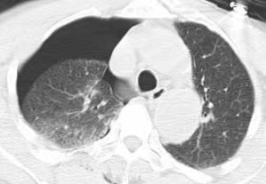
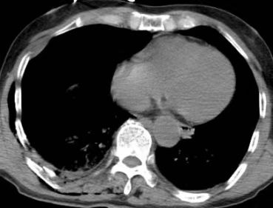
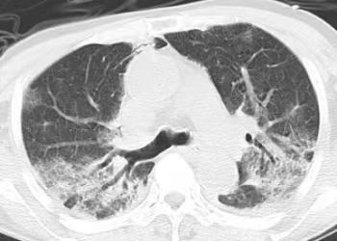
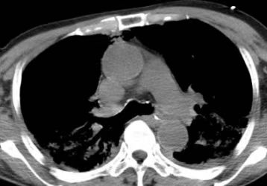
● 入院后检查
3.影像学检查：
肺部CT
胸部CT
治疗后肺部CT
治疗后肺部CT

Slide 7
● 诊断评估
诊断评估
1.初步诊断：创伤性湿肺;
2、（右侧）血气胸;
3、（重度）急性呼吸窘迫综合征;
4、鲍曼不动杆菌感染;
5、脑挫伤;
6、创伤性蛛网膜下腔出血;
7、颅骨多发骨折（枕骨、颞骨）;
8、上颌骨骨折;
9、鼻骨骨折;
10、鼻中隔骨折;
11、（双侧）肋骨骨折;
12、（右侧）肩胛骨骨折;
骨盆骨折（髂骨、髋骨）;
14、（右侧）腓骨骨折;
15、右手第5指骨骨折;
16、面部、双手、右下肢皮肤挫伤;
17、中度贫血;
18、血小板减少;
19、低蛋白血症;
20、横纹肌溶解;
21、双下肢静脉血栓;
22、乙型病毒性肝炎;
23、肝恶性肿瘤个人史;
2.诊断依据：痰培养，NGS示CRAB，曲霉，GM实验阳性
3.鉴别诊断：排除肺结核T-sport阴性

Slide 8
● 治疗过程
1.药物：依拉环素75mg Q12+头孢哌酮舒巴坦 3.0 Q8H+伏立康唑0.2 Q12H
2.手术：无

Slide 9
● 治疗过程
3.微生物/病理结果：BULF液培养CRAB
4.方案调整：无
5.指标追踪：动态观察体温，肺部体征、呼吸功能，脏器功能，炎症学指标

Slide 10
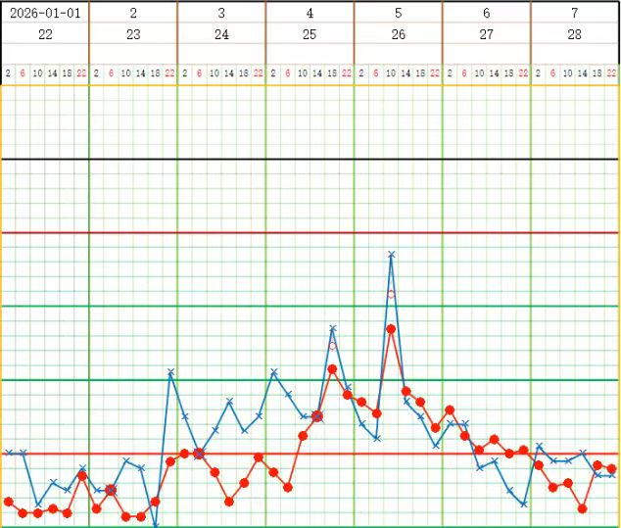
● 治疗过程
3.时间轴记录:(折线图)
体温变化

Slide 11

● 诊疗体会
1.疗效评价：本例患者抗感染治疗方案达到临床清除微生物治疗目标，未出现脏器功能损害加重，如凝血功能、肝脏功能、胃肠道功能障碍
2.局限性：无
3.结论：强化病原学筛查有助于精准的抗感染治疗方案实施

Slide 12
感谢观看
敬请指导

